Slide 1
穆罕默德聖人(求主慈憫他)生平(II)

Slide 2
內容
穆罕默德聖人的人格
作為領袖的模範
作為丈夫的模範
辭朝演說

Slide 3
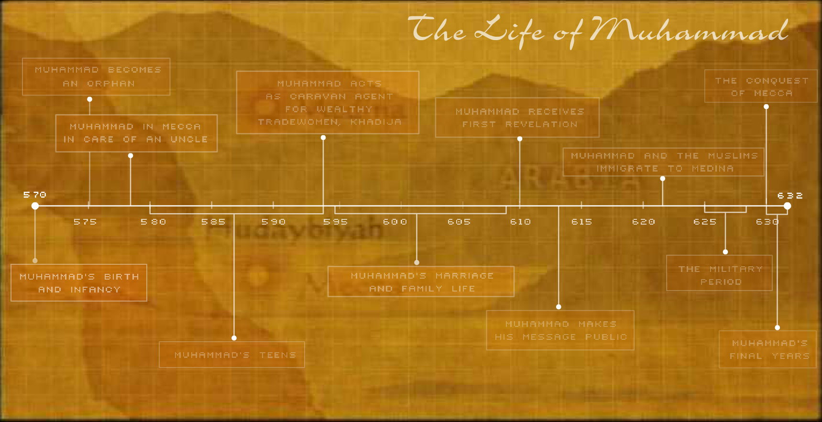
穆罕默德聖人(求主賜福安)生平概略
穆聖喪母成孤兒
光服麥加
穆聖受僱於卡地澤營運商隊
穆聖第一次在希拉山洞接到啟示
穆聖由叔父照顧
穆聖及其他穆斯林遷往默地那
(歲)
(5)
(10)
(15)
(20)
(30)
(40)
(50)
(60)
穆聖誕生
穆聖之婚姻及家庭生活
征戰年代
穆聖公開傳教
穆聖之青少年時代
穆聖晚年
參考： http://www.pbs.org/muhammad/timeline_flash.shtml (2013.01.05)

Slide 4
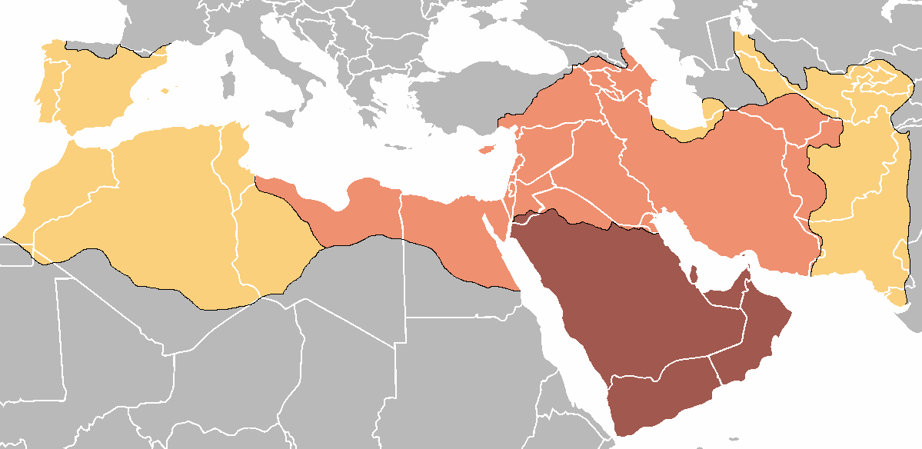
西班牙
土耳其
敘利亞
伊
拉克
阿富汗
摩
洛
伊朗
哥
阿爾及利亞
巴基斯坦
利比亞
埃及
沙特
阿
伊斯蘭的迅速傳播，在一個世紀的時間內，創造出一個由印度延伸至大西洋之間的統一文化及經濟區。
曼
也門
穆聖時期版圖(西元622-632年)
正統哈理法時期版圖(西元632-661年)
翁米亞時期版圖(西元661-750年)
(Wikipedia: Umayyad Caliphate)

Slide 5
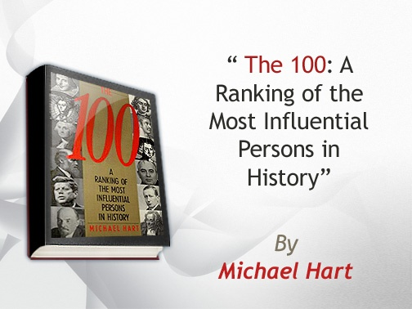
史上最具影響力的位人物
“一百名歷史上影響力最大的人物”
(1978)
米高‧哈特

Slide 6
「在所列出世上最具影響力的人物之中，我選擇了穆罕默德居首。這個做法，有些訪者可能感到詫異，有些訪者甚至會提出質問；但不論在宗教或世俗的層面上，他實在是歷史上唯一最成功的人物。」

Slide 7
穆罕默德聖人的人格
第一，我們要學習穆聖對事業執著和信仰堅定的精神。
第二，我們要學習穆聖寬大的胸懷，以德報怨的品德。
第三，我們要學習穆聖無私奉獻、樂善好施的品格。
第四，我們要學習穆聖憐恤他人、普慈生命的美德。

Slide 8
事業執著和信仰堅定的精神
在麥加，穆聖的叔父、妻子相繼歸真，反對派加緊對穆聖的迫害。然而穆聖卻是一位堅忍不拔的偉大傳教士，他豪邁地說：：“指真主發誓！即使他們把太陽 放在我的右邊，把月亮放在我的左邊，想讓我放棄這一事業，我也絕不會妥協讓步。要麼真主成全我的事業，要麼我捐軀殉教。”（《穆罕默德生平》）真主教導穆 聖說：“你說：我的禮拜，我的犧牲，我的生活，我的死亡，的確都是為真主——全世界的主。”（6:162）

Slide 9
寬大的胸懷，以德報怨的品德
穆聖光復麥加後，以艾布•蘇富揚為首的迫害穆聖的那些人非常害怕。穆聖進入麥加城後宣佈：“好吧！誰進入艾布•蘇富揚家，誰有保障；誰閉門不出，誰有保障；誰進入克爾白（禁寺），誰有保障。”

Slide 10
無私奉獻、樂善好施的品格
即使整座吳侯德山為我變成黃金，我也不願意在我的家裡把一個金幣留上三 天。除非我用於還債的錢以外，我將把它全部用於主道。”穆聖接著說：“今世富甲天下的人，恰恰是後世福分最少的人，除非他廣施博濟，然而，這種人太少 了。”聖妻海迪哲形容穆聖的品德時說：“幫助窮人、救助無辜是穆聖的品德。”

Slide 11
憐恤他人、普慈生命的美德
《古蘭經》云：“我派遣你，只為憐憫全世界的人。”（21：107）穆聖遵循真主的教誨，在他的一生中充分體現真主的普慈之愛。穆聖說：“善待一切有生之物，都能夠得到真主的報酬。”（布哈里輯錄）

Slide 12
伊斯蘭卻將「拜主獨一」作為其最高原則，把人與真主的關係放在第一位。
因此，伊斯蘭的「仁愛」可以劃歸到三個層面：
  愛真主
  愛人
  愛自然

Slide 13
聖人說過：「人信奉知己的信仰，一個人要看與誰交友。」
（艾卜胡萊勒傳述《艾哈邁德聖訓錄》）

Slide 14
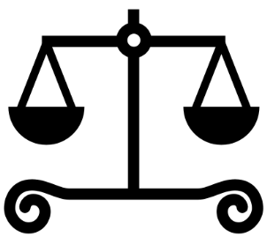
不畏強權，只畏真主
“你說：「我(穆罕默德)不能為你們主持禍福。」”
(古蘭經 72:21)
“然後，世人要被送歸真主——他們的主。真的，判決只歸他，他是清算最神速的。 “
(古蘭經 6:62)

Slide 15
不畏強權，只畏真主
歐默 (第二任哈理法)在任時，曾公開向民眾表示，若他處事不公，他們應糾正他。
“然後，世人要被送歸真主——他們的主。真的，判決只歸他，他是清算最神速的。 “
(古蘭經 6:62)

Slide 16
        無論是發生戰事，還是出於和平時期，無論是和妻室兒女，還是和弟子們在一起，無論是作為領導，還是作為使命的傳達者，他的一生為我們展示了生活所有方面最高模式。他就是最完美的形象。
Notes:
1) Truth telling is important so that we can earn people’s respect and trust.
2) Truth telling will benefit us because it is the only way to progress in life, to achieve one’s goals and ultimately become successful, both in spiritual and worldly spheres.

Slide 17
當我們閱讀《古蘭經》中 “我派遣你，只為憐憫全世界的人”（21:107）的節文時，我們感觸到這位偉大先知（願主福安之）憐憫之心之宏大，以及他是怎樣將這慈愛賦予行為、品 行、處世等之中呢？善慈，在使命和使者間完美的融合在一起。而也只有擁有大仁和慈善的使者才能肩負這項將憐憫傳向全世界的使命。“你們本族中的使者已經來 教化你們了，他不忍心見你們受苦，他渴望你們得正道，他慈愛信士們。”（9:128）
Notes:
There is a saying of the Holy Prophet (sa), “ A person who tells the truth always, is named as a Truthful person in the sight of Allah, whereas one who keeps lying and lying, eventually is named a “liar” by Allah. “

Slide 18
他的人生是最燦爛的，他的品行是最高尚的，他的行為是最端莊的，他的生活是最優美和真誠的。
Notes:
We are going to discuss today, how we can be truthful with ourselves, in our relationship with our parents, and when we are at school and with our friends.

Slide 19
無需置疑，安拉派遣他成為全人類的楷模，是對全人類的仁慈。先知（願主福安之）也曾這樣描述自己：“我被派遣來，只是全美道義的尊貴。”
Notes:
Often times, we wish our parents would trust us more..they would give us more freedom to do the things we want. Even though you may think they are being overly protective, and strict, one thing you may be surprised to learn is that the way you are treated by them largely depends on your own character and the way you behave. For example, if you show them you are responsible in making good decisions and are capable of understanding your boundaries, they will trust you more. Another way to gain their trust is to always tell the truth. Even though you may feel sometimes your mom may disapprove of your action/activity etc, it is always better to be open and truthful than to lie or hide the truth.
Some people also think that if I simply don’t share something with my mom or parents, then I am not really lying..I am just not being forthcoming with the truth. This is also not right! Hiding the truth is a form of lying. Your parents know you the best, they will never ever be fooled by your hiding the truth or your actions to cover up something. Even if they don’t know what it is exactly, they are still instinctively knowledgeable about your actions.
The other thing is, when you are told not to do something (ie not to spend too much time with one particular friend, or you cannot go to the mall with your friends, etc) No matter small or big, if you have gone against the instructions of your parents in any way, the BEST thing to rectify the mistake will be to be truthful. Always admit to the mistake or error and apologize. This is better than to deny the mistake, because not only your parents will know you are lying, they will trust you less and you will continue to feed the cycle of mistrust and miscommunication.

Slide 20
他是“活古蘭經”！他至始至終嚴守其律法，按照其指示行事，跟隨其引導。安拉說：“希望安拉和末日，並且多多紀念安拉的人，你們有使者可以作為你們的優良模範。” （33:21）
Notes:
Some kids think that if they don’t speak it, its not a lie. For example, if they are asked a question, and they don’t’ say anything, they think that that was not a lie, because they did not say an actual lie. However, not speaking, let the other person to believe something false, hence a lie was ‘told’. Explain this to the nasirat by asking them questions like “What if your mom said who broke this plate?” and you did but you don’t say anything, is that a lie??
Answer: YES! She will assume that you didn’t do it, because you were quiet,. (Explain the concept of deception, that it is a form of lying.)

Slide 21
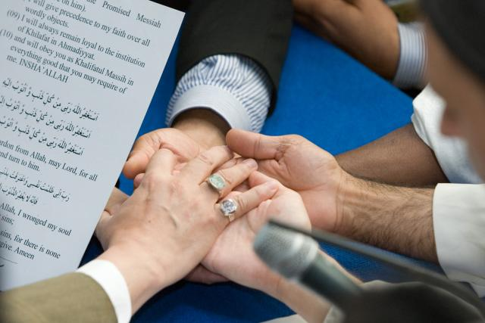
他就是向善的楷模，是人類渴望安拉之喜悅的典範，是最高禮儀的代表，是安拉準備他，以肩負這項使命，傳達伊斯蘭之號召，虔誠的敬拜全世界的主宰，所以清高的安拉說：“你（先知）確是具備一種偉大的性格的。”（68:4）

Slide 22
        他精彩的一生，充滿功績、滿載優秀、完美的美德。他是教育之師，宏偉志向的喚起者，他提醒信仰，勾畫通往安拉之喜悅的途徑，為宣教者和清廉之士，真實的展示崇高品性和高雅素養。
Notes:
Second moral value we will discussing today is Respect and Tolerance.
In school we are taught that no matter what the ethnicity, orientation or values are of another student, we must always respect and be tolerant of our differences.
And we certainly do obey these guidelines and are bound by these laws when we are at school.
But what happens to us when we get home? There are some among us who are be loud with their parents, stubborn and disrespectful. Respect for parents should be of utmost importance, no matter whether you disagree with them or do not want to obey them. Allah ta’ala has clearly told us that this is one of the biggest and most impt expectations that He has from us.
So why is it that we are quick to follow society’s guidelines on respecting and tolerating people, but we are weak in obeying Allah ta’ala’s commandments?

Slide 23
「只因為從真主發出的慈恩，你當溫和地對待他們；假若你是粗暴的，是殘酷的，那麼，他們必定離你而分散；故你當恕饒他們，當為他們向主求饒。」
（古蘭 3：159）
穆聖說：
「不仁慈者得不到仁愛。」
《布哈里聖訓集》
「你們沒有正信，直到你們仁慈。」
《妥伯拉尼聖訓集》

Slide 24
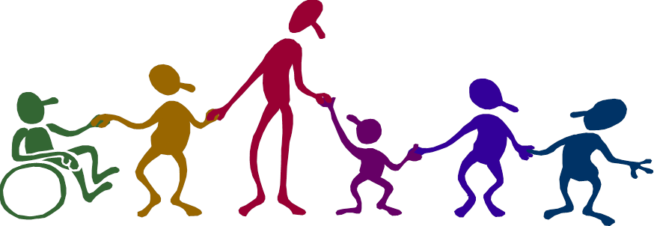
作為領袖的模範
一﹐在黑暗中尋求光明
二﹐向善良的人發出告誡和勸勉
三﹐耐心和樂觀的勝利
四﹐堅強的領導核心
五﹐勇而不暴﹐強而無欺
六﹐英明的統帥和導師
七﹐萬世師表﹐百代領袖

Slide 25
作為丈夫的模範
他的善愛包括他的家庭、親人、教眾即弟子。通過他的善言、及對妻室們的慷慨大方，和家人在一起，他幽默大方，倍愛有加。我們理解到，在對待家人和族人及所有人方面，他是最優秀的。甚至他教導大家說：“你們中最優秀的人，是善待家人的人，我是你們中最善待家人的。”
Notes:
Never speak in a loud or angry voice when speaking to your parents; not only do you displease Allah, but it hurts your parents, and reflects very badly on YOU.
Sometimes, we feel we know the situation better than our mothers, or that we are the ones faced with the challenge/problem everyday in school, in that case, communicate openly with them, share your problems and point of view. It will certainly go a long way in establishing your relationship with your mom of trust and respect.
You must always obey them, no matter how much you disagree with them, or don’t wish to do what they are telling you. You do , however, have the right to politely express your views and propose your own ideas, but if they are not agreeable, you are not to be stubborn and throw tantrums.

Slide 26
穆罕默德先知（願主福安之）的誕生，掀起一場全面的革命。他解放了人類，使他們擺脫了風俗和地域強加於他們的枷鎖，人們獲得了實實在在的自由，為那 時代換上嶄新的面貌。他享有所有優美的品質，所以清高的安拉告訴我們說：“你們有使者可以作為你們的優良模範。”（33:21）
Notes:
Our goal is always to become closer to Allah, to seek His pleasure, to have Him be pleased with us, and to go through life doing such things that will earn us immense rewards.
So how do we do that?
Answer: by adopting moral values, some important virtues that will help us get closer to Allah and to succeed in life.

Slide 27
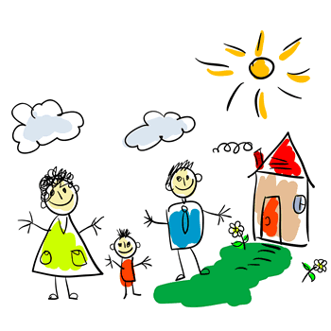
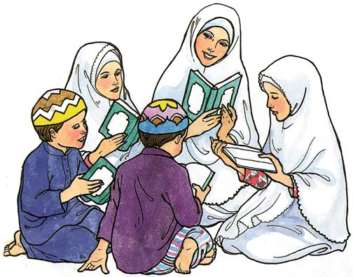
兒女是主的恩賜
善待親屬
「你們當崇拜真主，不要以任何物配他，當孝敬父母，當優待親戚，….」
(古蘭經 4: 36)[馬]

Slide 28
子女的權利
尊重生命、禁止墮胎(古蘭經17:31)
禁殺女嬰 (古蘭經 81:8-9)
不 “重男輕女” (聖訓)
教育機會 (聖訓)

Slide 29
子女的權利
你們不要因為怕貧窮而殺害自己的兒女，我供給他們和你們。殺害他們確是大罪。
(古蘭經17:31)

Slide 30
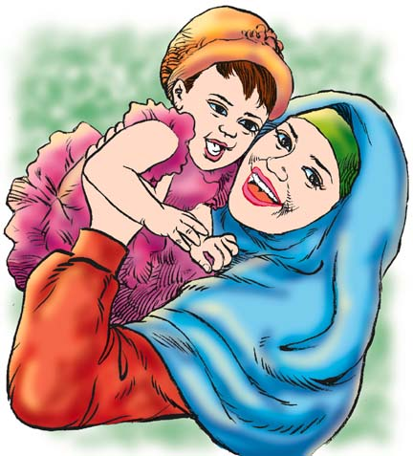
不 “重男輕女”
穆聖說：「誰育有女兒而不把她活埋，不使她受辱，不偏袒兒子而藐視她，真主將令他入天園。」

Slide 31
教育機會
穆聖說：「追求知識是每個穆斯林﹝男女﹞應盡的責任。」

Slide 32
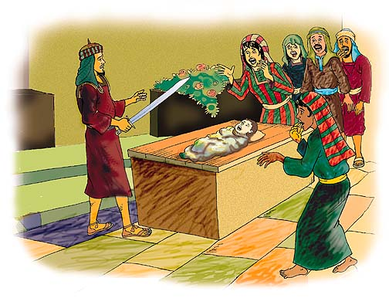
禁殺女嬰
當被活埋的女孩被詢問的時候：「她為什麼罪過而遭殺害呢？」

Slide 33
不畏強權，只畏真主
有一次，第二任哈理發歐默和一個婦人為了聘禮的多少而作出討論，最後，他發覺該婦人所說的話正確，而自己卻不對時，他便對在場的人士宣佈：「婦人所說的是對，而我歐默所說的是不對的。」

Slide 34
不 “重男輕女”
穆聖說：「誰育有女兒而不把她活埋，不使她受辱，不偏袒兒子而藐視她，真主將令他入天園。」

Slide 35
五功培養人的靈性
証 ─ 確立人生目標，有方向感
禮 ─ 自省、身心潔靜、恆心
齋 ─ 忍耐、情緒控制、
出於自發、行為內化

Slide 36
五功培養人的靈性
課 ─ 合理地關顧他人、愛心的表現
朝 ─ 服從和犧牲
忍耐艱苦
反思自己將來的命運(審判)
面對生平行為的總評估

Slide 37
辭朝演說
這是聖人穆罕默德(祈求真主賜他平安)在伊曆十年十二月九日(公曆六三二年)於阿拉發特山的烏蘭那谷所發表的「最後宣講」。

Slide 38
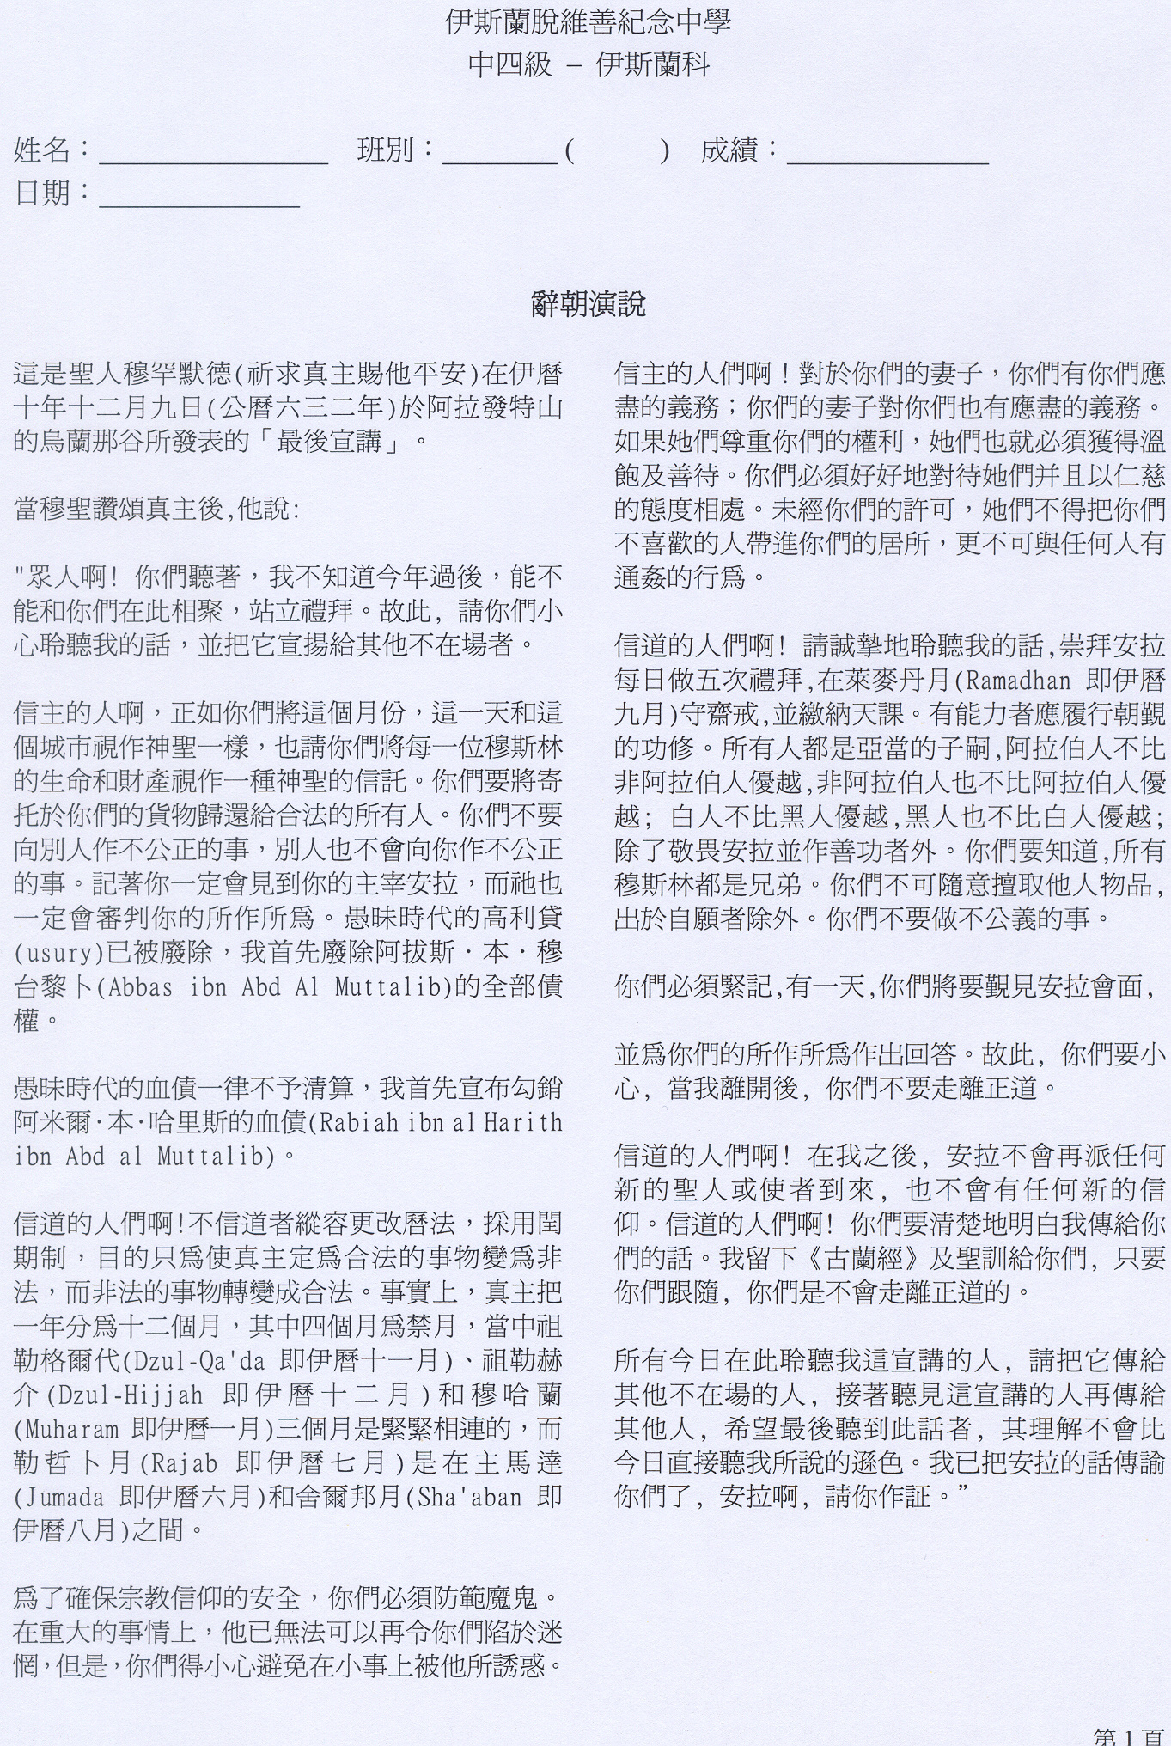

Slide 39
從伊斯蘭看財產權
財產視作一種神聖的信託。
我們要將寄托於我們的貨物歸還給合法的所有人。
我們不要向別人作不公正的事，別人也不會向我們作不公正的事。
我們不可隨意擅取他人物品，出於自願者除外。

Slide 40
伊斯蘭教如何看合法與非法事物？
人不能把真主定為合法的事物變為非法，也不能把而非法的事物轉變成合法。
這是大罪

Slide 41
伊斯蘭教如何看夫妻關係？
丈夫必須對他們的妻子盡義務；
妻子對丈夫也有應盡的義務；
丈夫及妻子須互相尊重
丈夫必須給予妻子溫飽及善待
他們應以仁慈的態度相處。
未經丈夫的許可，妻子不應把丈夫不喜歡的人帶進居所，更不可與任何人有通姦的行為。

Slide 42
伊斯蘭教如何看種族歧視？
伊斯蘭教不認同種族歧視。
因為穆斯林相信所有人都是亞當的子嗣,
阿拉伯人不比非阿拉伯人優越,非阿拉伯人也不比阿拉伯人優越; 白人不比黑人優越,黑人也不比白人優越;除了敬畏安拉並作善功者外。
所有穆斯林都是兄弟。

Slide 43
人人平等
所有人都是亞當的子嗣,阿拉伯人不比非阿拉伯人優越,非阿拉伯人也不比阿拉伯人優越; 白人不比黑人優越,黑人也不比白人優越;除了敬畏安拉並作善功者外。
穆聖 -- 辭朝演說

Slide 44
人人平等
所有人都是亞當的子孫 (古蘭經 4:1)
真主創造不同民族只為了大家互相認識，也是真主的大能 (古蘭經 49:13)
人人平等 (辭朝演說)

Slide 45
為主道而施捨財產
為主道而施捨財產的人，譬如（一個農夫，播下）一粒穀種，發出七穗，每穗結一百顆穀粒。真主加倍地報酬他所意欲的人，真主是寬大的，是全知的。 (古蘭經 2:261)

Slide 46
天課
你們當謹守拜功，完納天課，與鞠躬者同齊鞠躬。 (古蘭經 4:23)

Slide 47
天課
阿文的意思是淨化、潔淨、增長、發
通過施天課來淨化財產，淨化本身對財產貪慕之心
淨化收天課的人對富人妒忌之心
(古蘭經 2:43)

Slide 48
謝謝

